Slide 1
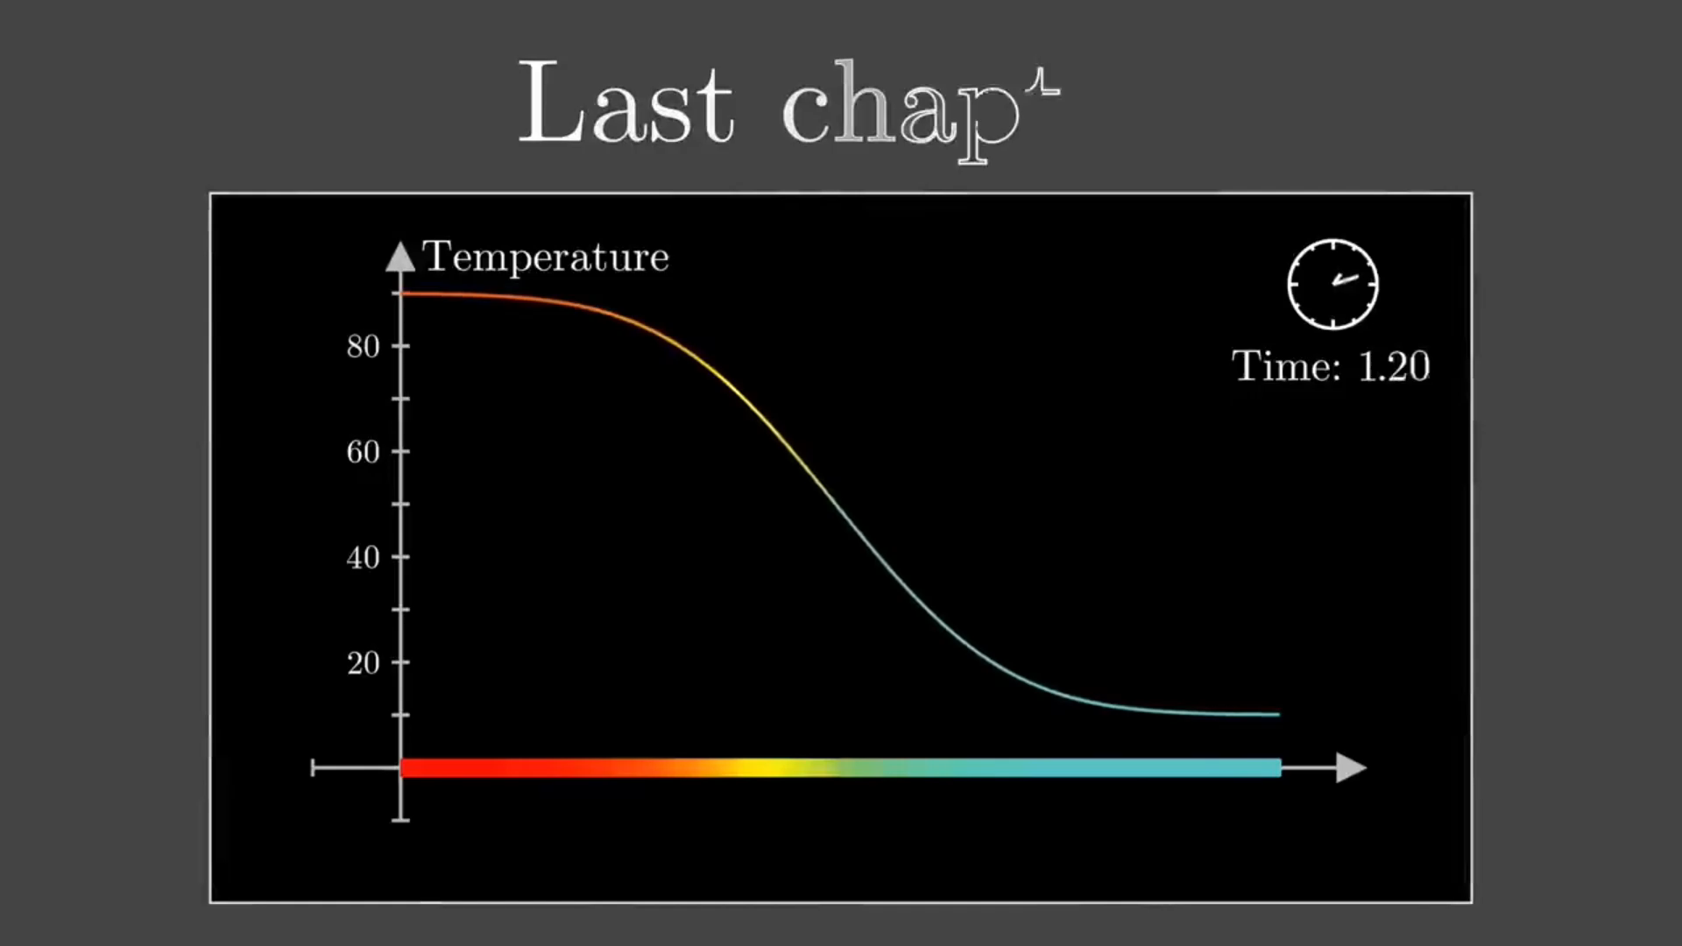
Mecánica Computacional – Métodos Numéricos y Simulación
ECUACIONES DIFERENCIALES Y SUS APLICACIONES
Ecuación del calor (difusión, PDE parabólica)

Slide 2
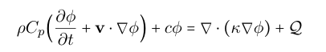
Mecánica Computacional – Métodos Numéricos y Simulación
METODO: DIFERENCIAS FINITAS (FDM)
DIFERENCIAS FINITAS EN 1D
El método de diferencias Finitas está basado en aproximaciones que permiten reemplazar ecuaciones diferenciales por ecuaciones de diferencia. Estas aproximaciones de Diferencias Finitas son de forma algebraica; relacionan el valor de la variable dependiente, en un punto dentro de la región de solución, con sus valores en algunos puntos vecinos. En base a esto, la solución por Diferencias Finitas básicamente involucra 3 pasos:
Discretización.
Aproximación de la Ecuación Diferencial.
Solución de las Ecuaciones en Diferencias
Base Teórica del Método de Diferencias Finitas
De la mecánica del continuo surgen modelos matemáticos que sirven para resolver muchos problemas de la ingeniería. Entre ellos un modelo muy utilizado es el de transporte de escalares.

Slide 3
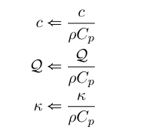
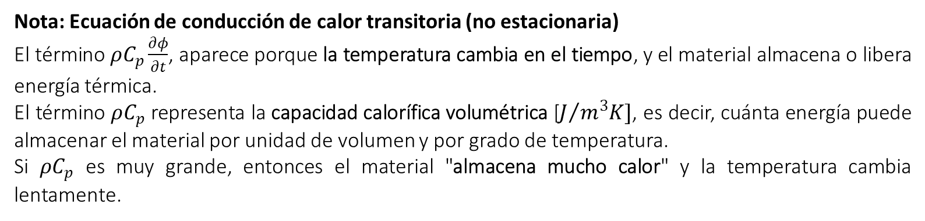
Mecánica Computacional – Métodos Numéricos y Simulación
METODO: DIFERENCIAS FINITAS (FDM)
DIFERENCIAS FINITAS EN 1D
Si $ρC_{p}$ son constante, se suele redefinir los coeficientes de la anterior expresión de la siguiente forma:
Nota: Ecuación de conducción de calor transitoria (no estacionaria)
El término $ρC_{p}\frac{∂φ}{∂t}$, aparece porque la temperatura cambia en el tiempo, y el material almacena o libera energía térmica.
El término $ρC_{p}$ representa la capacidad calorífica volumétrica [$J/{m^{3}K]}$, es decir, cuánta energía puede almacenar el material por unidad de volumen y por grado de temperatura.
Si $ρC_{p}$ es muy grande, entonces el material "almacena mucho calor" y la temperatura cambia lentamente.

Slide 4
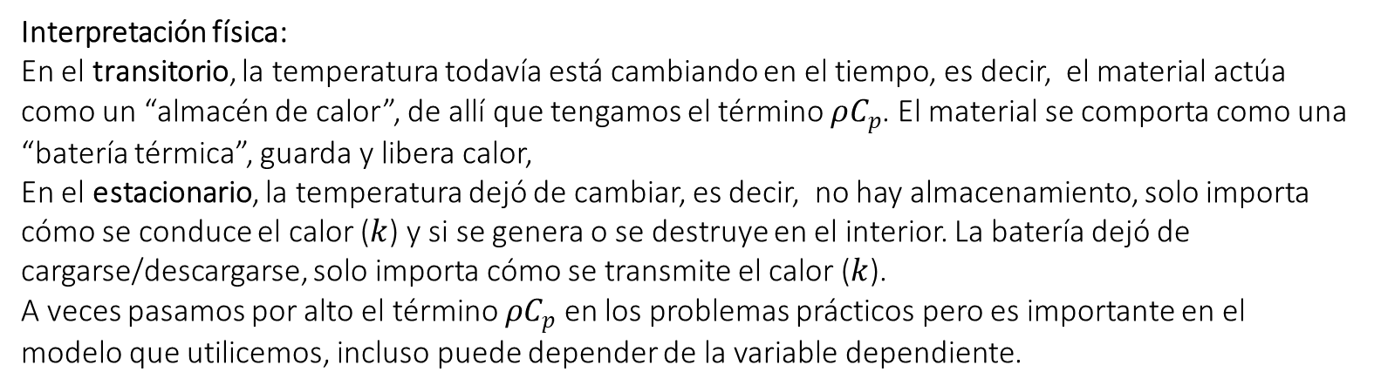

Mecánica Computacional – Métodos Numéricos y Simulación
METODO: DIFERENCIAS FINITAS (FDM)
DIFERENCIAS FINITAS EN 1D
Ecuación de conducción de calor estacionaria:
En estado estacionario, ya no hay acumulación de energía $\frac{∂φ}{∂t}$=0.
Es decir, ya no hay almacenamiento de energía, por lo tanto, el término con $ρC_{p}$ desaparece..
Lo único que queda es el balance entre flujo de calor conducido $k∇φ$ (entre el calor que entra/sale por conducción ($k$) y la fuente térmica interna Q(x).
Interpretación física:
En el transitorio, la temperatura todavía está cambiando en el tiempo, es decir, el material actúa como un “almacén de calor”, de allí que tengamos el término $ρC_{p}$. El material se comporta como una “batería térmica”, guarda y libera calor,
En el estacionario, la temperatura dejó de cambiar, es decir, no hay almacenamiento, solo importa cómo se conduce el calor ($k$) y si se genera o se destruye en el interior. La batería dejó de cargarse/descargarse, solo importa cómo se transmite el calor ($k$).
A veces pasamos por alto el término $ρC_{p}$ en los problemas prácticos pero es importante en el modelo que utilicemos, incluso puede depender de la variable dependiente.

Slide 5
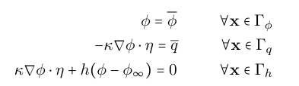
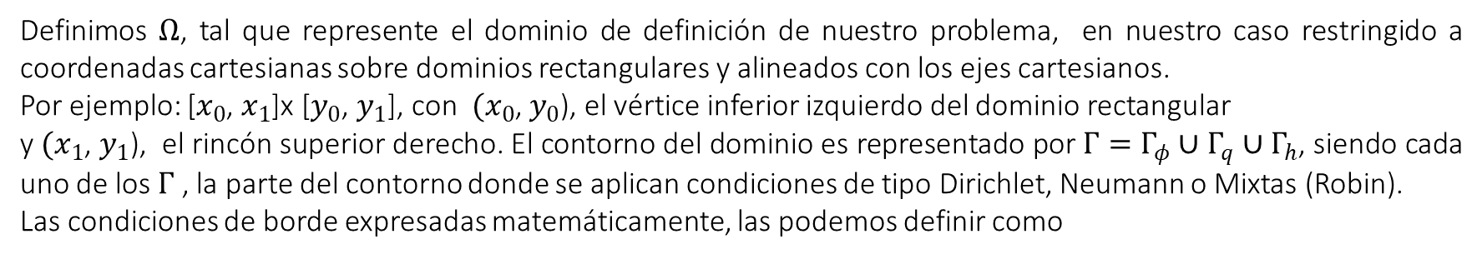
Mecánica Computacional – Métodos Numéricos y Simulación
METODO: DIFERENCIAS FINITAS (FDM)
DIFERENCIAS FINITAS EN 1D
Definimos $Ω$, tal que represente el dominio de definición de nuestro problema, en nuestro caso restringido a coordenadas cartesianas sobre dominios rectangulares y alineados con los ejes cartesianos.
Por ejemplo: [$x_{0}$, $x_{1}$]x [$y_{0}$, $y_{1}$], con ${(x}_{0}$, $y_{0}$), el vértice inferior izquierdo del dominio rectangular
y ${(x}_{1}$, $y_{1}$), el rincón superior derecho. El contorno del dominio es representado por $Γ=Γ_{φ}∪$ $Γ_{q}∪$ $Γ_{h}$, siendo cada uno de los $Γ$ , la parte del contorno donde se aplican condiciones de tipo Dirichlet, Neumann o Mixtas (Robin).
Las condiciones de borde expresadas matemáticamente, las podemos definir como
Nota: En este curso no vamos a tener en cuenta el término: $v.∇φ$ donde el escalar es advectado por la velocidad del medio que lo transporta.

Slide 6
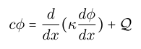
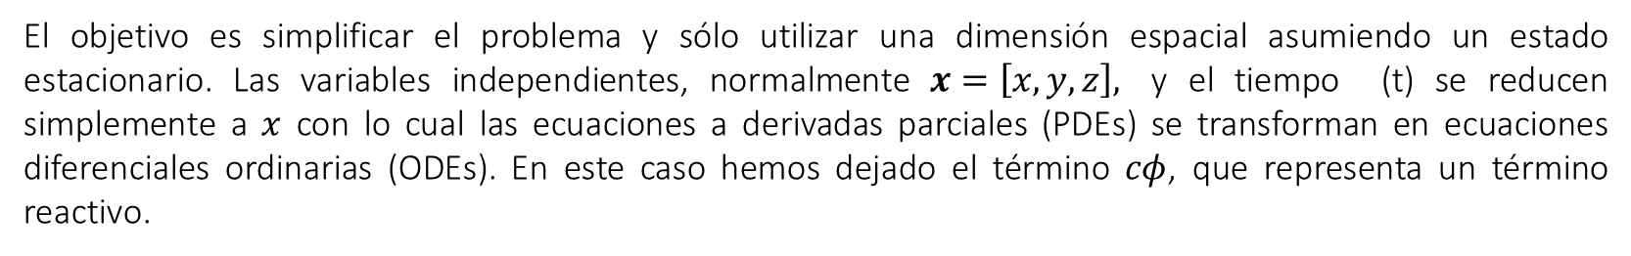
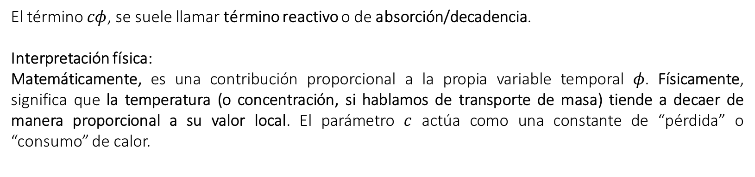
Mecánica Computacional – Métodos Numéricos y Simulación
METODO: DIFERENCIAS FINITAS (FDM)
DIFERENCIAS FINITAS EN 1D
Aplicación a problemas estacionarios, solo conducción y términos fuentes
El objetivo es simplificar el problema y sólo utilizar una dimensión espacial asumiendo un estado estacionario. Las variables independientes, normalmente $x=\left[x,y,z\right],$ y el tiempo (t) se reducen simplemente a $x$ con lo cual las ecuaciones a derivadas parciales (PDEs) se transforman en ecuaciones diferenciales ordinarias (ODEs). En este caso hemos dejado el término $cφ$, que representa un término reactivo.
El término $cφ$, se suele llamar término reactivo o de absorción/decadencia.
Interpretación física:
Matemáticamente, es una contribución proporcional a la propia variable temporal $φ$. Físicamente, significa que la temperatura (o concentración, si hablamos de transporte de masa) tiende a decaer de manera proporcional a su valor local. El parámetro $c$ actúa como una constante de “pérdida” o “consumo” de calor.

Slide 7
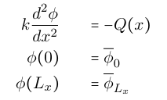
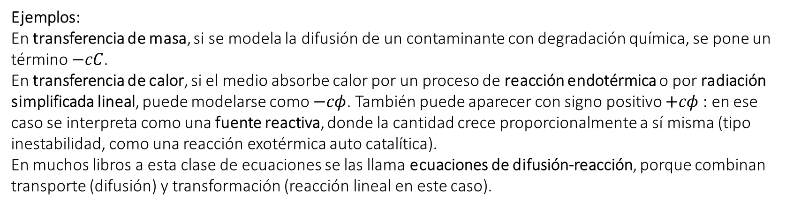
Mecánica Computacional – Métodos Numéricos y Simulación
METODO: DIFERENCIAS FINITAS (FDM)
DIFERENCIAS FINITAS EN 1D
Ejemplos:
En transferencia de masa, si se modela la difusión de un contaminante con degradación química, se pone un término $−cC$.
En transferencia de calor, si el medio absorbe calor por un proceso de reacción endotérmica o por radiación simplificada lineal, puede modelarse como $−cφ$. También puede aparecer con signo positivo $+cφ$: en ese caso se interpreta como una fuente reactiva, donde la cantidad crece proporcionalmente a sí misma (tipo inestabilidad, como una reacción exotérmica auto catalítica).
En muchos libros a esta clase de ecuaciones se las llama ecuaciones de difusión-reacción, porque combinan transporte (difusión) y transformación (reacción lineal en este caso).
Queremos resolver el campo de temperaturas a través de una pared de material $(−∞ ≤y,z≤+∞ ; 0≤x≤L_{x}$). La temperatura en $x=0,$ $L_{x}$ es mantenida a ${\overline{∅}}_{0}$, ${\overline{∅}}_{L_{x}}$, y hay una fuente de calor repartida $Q(x)$:
donde se asume un valor constante de conductividad. Dividimos el intervalo en $L$ segmentos de longitud
$∆x= \frac{L_{x}}{L}$ , y llamaremos “nodos” o “puntos de la grilla” a los extremos de dichos segmentos:

Slide 8
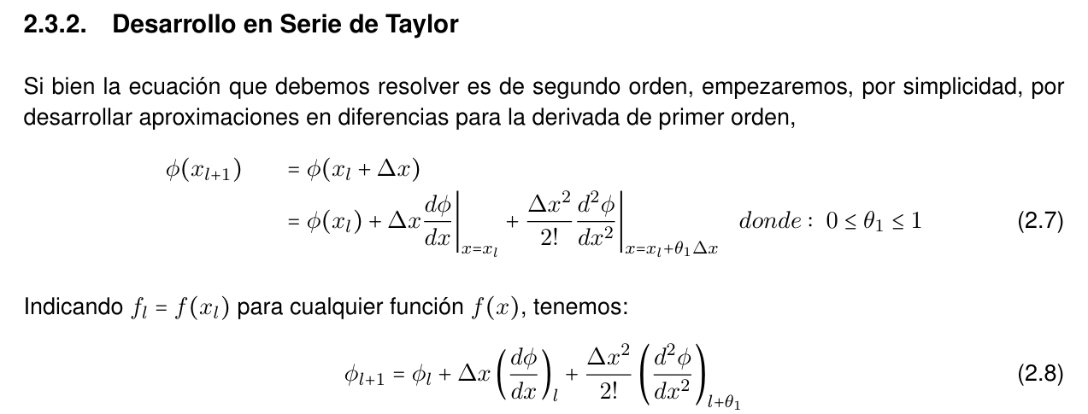
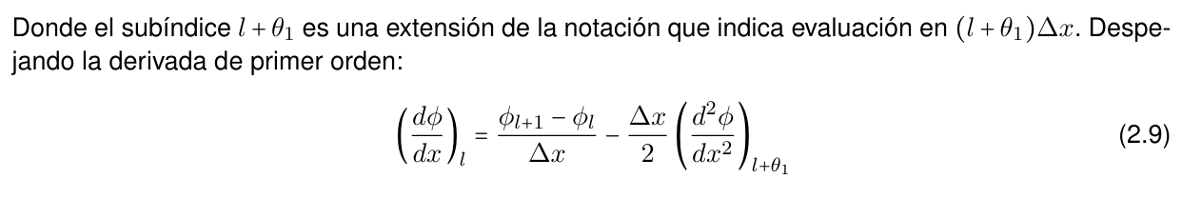
Mecánica Computacional – Métodos Numéricos y Simulación
METODO DE DIFERENCIAS FINITAS
Conceptos básicos

Slide 9
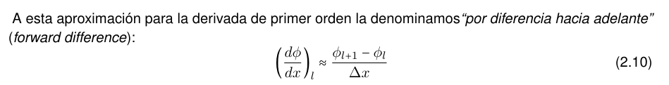
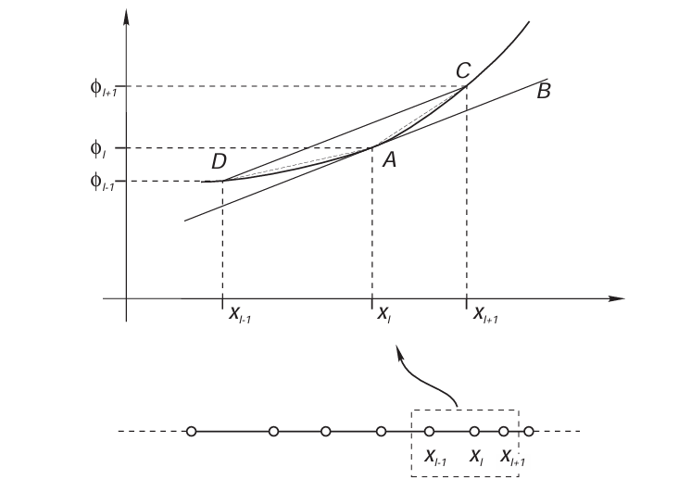
Mecánica Computacional – Métodos Numéricos y Simulación
METODO DE DIFERENCIAS FINITAS
Conceptos básicos
Figura 2.1: Interpretación geométrica de las diferentes aproximaciones por diferencias finitas a la derivada

Slide 10
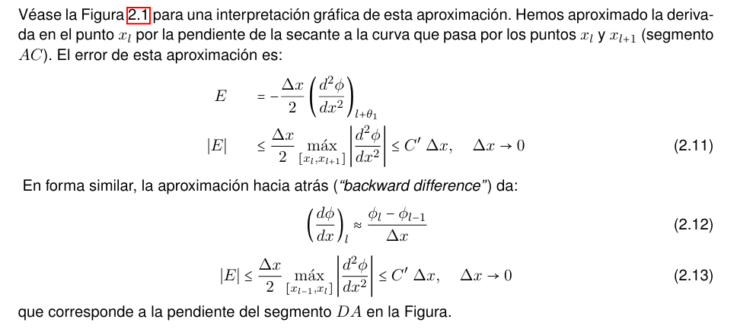
Mecánica Computacional – Métodos Numéricos y Simulación
METODO DE DIFERENCIAS FINITAS
Conceptos básicos

Slide 11
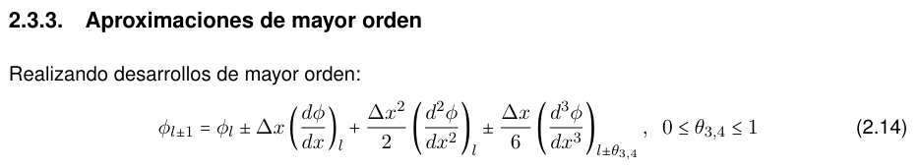
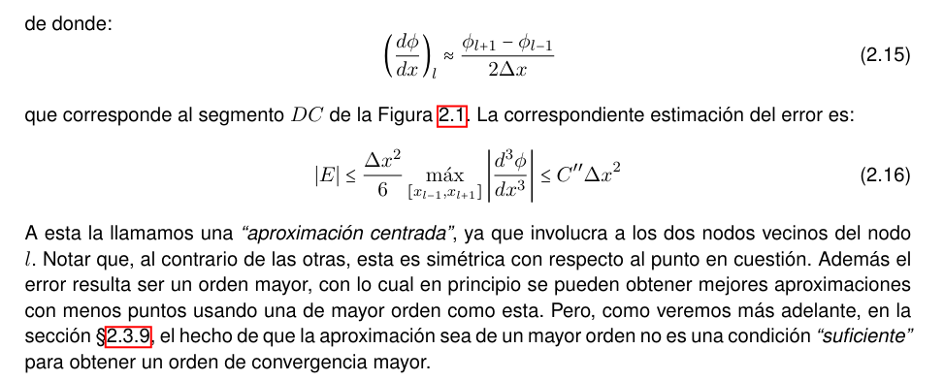
Mecánica Computacional – Métodos Numéricos y Simulación
METODO DE DIFERENCIAS FINITAS
Conceptos básicos

Slide 12
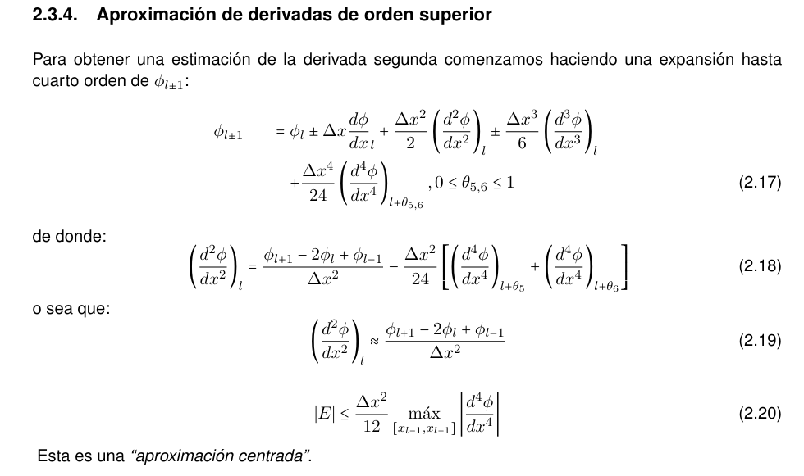
Mecánica Computacional – Métodos Numéricos y Simulación
METODO DE DIFERENCIAS FINITAS
Conceptos básicos

Slide 13
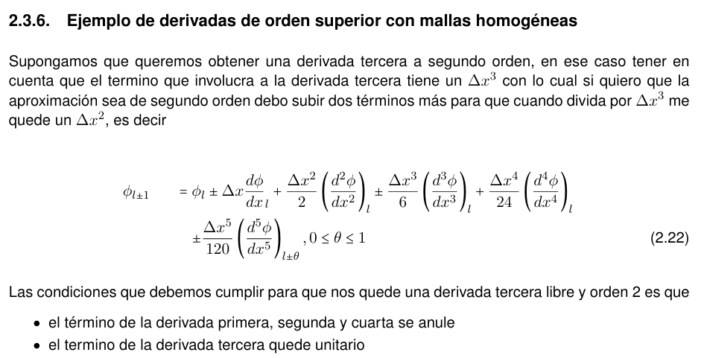
Mecánica Computacional – Métodos Numéricos y Simulación
METODO DE DIFERENCIAS FINITAS
Conceptos básicos

Slide 14
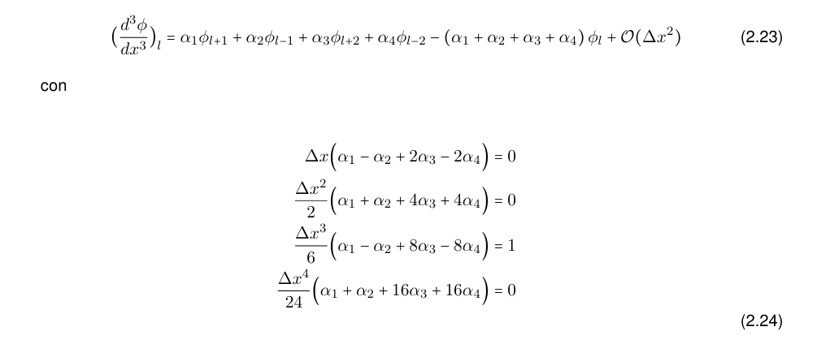
Mecánica Computacional – Métodos Numéricos y Simulación
METODO DE DIFERENCIAS FINITAS
Conceptos básicos
Como ejemplo vamos a calcular el stencil de la derivada tercera: (puede ser un problema de examen)
Este ejemplo esta en el apunte.
¿Como se armó el sistema de ecuaciones para obtener los coeficientes?

Slide 15
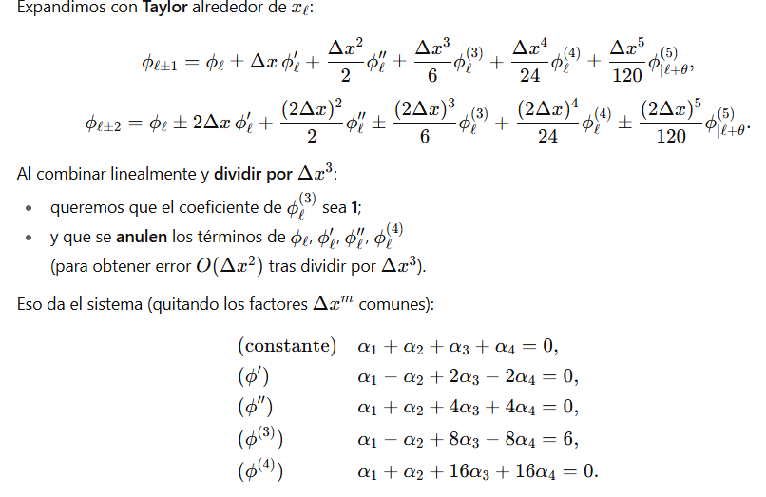
Mecánica Computacional – Métodos Numéricos y Simulación
METODO DE DIFERENCIAS FINITAS
Conceptos básicos

Slide 16
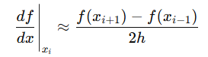
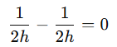
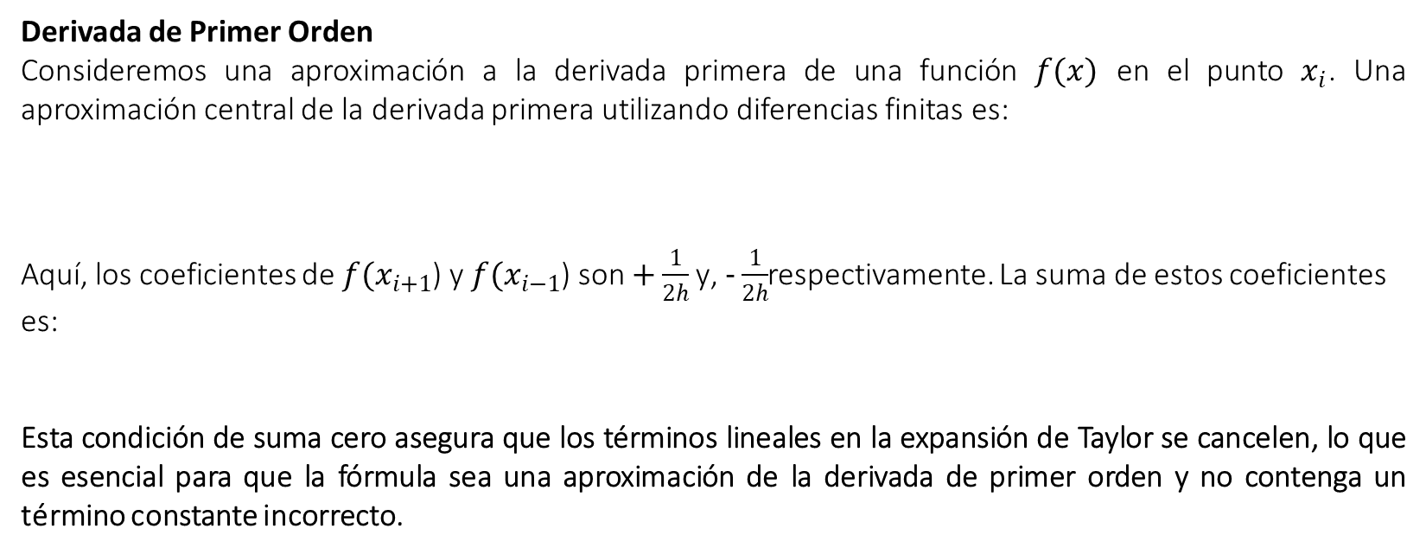
Mecánica Computacional – Métodos Numéricos y Simulación
METODO DE DIFERENCIAS FINITAS
Conceptos básicos
Algunos conceptos a tener en cuenta para el coloquio
Cuando se discretiza una derivada utilizando series de Taylor para diferencias finitas, la suma de los coeficientes de cada término no necesariamente tiene que dar cero en todos los casos. Sin embargo, en muchos esquemas de diferencias finitas, la condición de que la suma de los coeficientes sea cero es importante y se relaciona con la conservación de la precisión y la eliminación de términos de error.
Derivada de Primer Orden
Consideremos una aproximación a la derivada primera de una función $f(x)$ en el punto $x_{i}$. Una aproximación central de la derivada primera utilizando diferencias finitas es:
Aquí, los coeficientes de $f(x_{i+1}$) y $f(x_{i−1}$) son $+\frac{1}{2h}$ y​, $−\frac{1}{2h}$respectivamente. La suma de estos coeficientes es:
Esta condición de suma cero asegura que los términos lineales en la expansión de Taylor se cancelen, lo que es esencial para que la fórmula sea una aproximación de la derivada de primer orden y no contenga un término constante incorrecto.

Slide 17
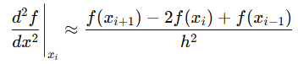
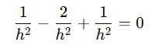
Mecánica Computacional – Métodos Numéricos y Simulación
METODO DE DIFERENCIAS FINITAS
Conceptos básicos
Derivada de Segundo Orden
Para la derivada segunda, una aproximación común es:
Esto asegura que los términos lineales (correspondientes a la derivada primera) se cancelen, permitiendo que la fórmula sea una buena aproximación de la derivada segunda.
Importancia de la Suma de los Coeficientes
La suma cero de los coeficientes se relaciona con la consistencia del esquema y con la cancelación de errores en el orden adecuado. Esto es crucial para mantener la precisión de la aproximación y garantizar que la discretización represente correctamente la derivada que se desea aproximar.
Si la suma de los coeficientes no es cero, significa que hay un término constante que no debería estar presente, lo que introduce un sesgo en la aproximación y afecta la precisión del método.
Explicación Física:
1. Conservación de Flujo o Cantidad de Movimiento
En muchos problemas físicos, la derivada de una cantidad está relacionada con el flujo de esa cantidad
a través de un punto o en un volumen. Por ejemplo, en la ecuación de continuidad en dinámica de fluidos, la derivada espacial de la densidad o de la velocidad está relacionada con el flujo de masa o cantidad de movimiento.

Slide 18
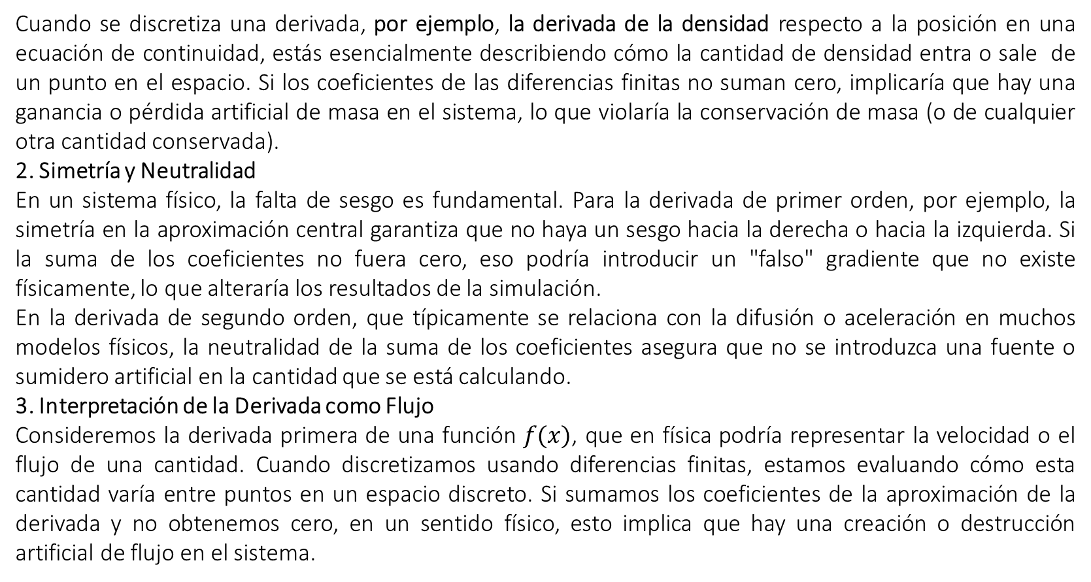
Mecánica Computacional – Métodos Numéricos y Simulación
METODO DE DIFERENCIAS FINITAS
Conceptos básicos
Cuando se discretiza una derivada, por ejemplo, la derivada de la densidad respecto a la posición en una ecuación de continuidad, estás esencialmente describiendo cómo la cantidad de densidad entra o sale de un punto en el espacio. Si los coeficientes de las diferencias finitas no suman cero, implicaría que hay una ganancia o pérdida artificial de masa en el sistema, lo que violaría la conservación de masa (o de cualquier otra cantidad conservada).
2. Simetría y Neutralidad
En un sistema físico, la falta de sesgo es fundamental. Para la derivada de primer orden, por ejemplo, la simetría en la aproximación central garantiza que no haya un sesgo hacia la derecha o hacia la izquierda. Si la suma de los coeficientes no fuera cero, eso podría introducir un "falso" gradiente que no existe físicamente, lo que alteraría los resultados de la simulación.
En la derivada de segundo orden, que típicamente se relaciona con la difusión o aceleración en muchos modelos físicos, la neutralidad de la suma de los coeficientes asegura que no se introduzca una fuente o sumidero artificial en la cantidad que se está calculando.
3. Interpretación de la Derivada como Flujo
Consideremos la derivada primera de una función $f(x)$, que en física podría representar la velocidad o el flujo de una cantidad. Cuando discretizamos usando diferencias finitas, estamos evaluando cómo esta cantidad varía entre puntos en un espacio discreto. Si sumamos los coeficientes de la aproximación de la derivada y no obtenemos cero, en un sentido físico, esto implica que hay una creación o destrucción artificial de flujo en el sistema.

Slide 19
Mecánica Computacional – Métodos Numéricos y Simulación
METODO DE DIFERENCIAS FINITAS
Conceptos básicos
Por ejemplo, si modelamos la difusión de calor (donde la derivada segunda del campo de temperatura representa cómo se distribuye el calor), una suma no cero de los coeficientes podría introducir artificialmente una fuente o sumidero de calor, lo que físicamente no tiene sentido y comprometería la validez del modelo.
4. Efecto de Bordes y Condiciones de Contorno
En algunos esquemas de diferencias finitas, especialmente cerca de los bordes de un dominio, la condición de suma cero de los coeficientes también está vinculada a la correcta aplicación de las condiciones de contorno. Una suma no cero podría implicar que el flujo o la cantidad conservada no se comporta correctamente en los bordes, introduciendo elementos en la simulación que no reflejan la realidad física.
Resumen
La suma cero de los coeficientes en las discretizaciones por diferencias finitas está ligada a la conservación de propiedades físicas fundamentales, como la conservación de la masa, energía o cantidad de movimiento, y asegura que la discretización no introduzca fuentes, sumideros o sesgos artificiales en el modelo físico. Esto es crucial para obtener resultados precisos y físicamente consistentes en simulaciones numéricas.

Slide 20
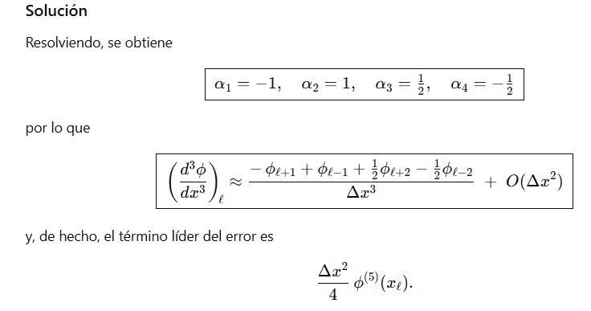
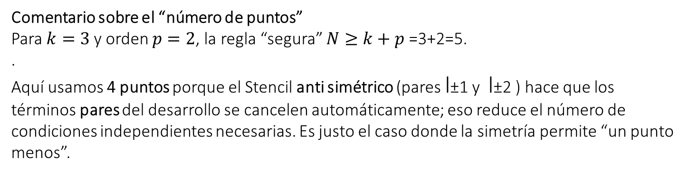
Mecánica Computacional – Métodos Numéricos y Simulación
METODO DE DIFERENCIAS FINITAS
Conceptos básicos
Comentario sobre el “número de puntos”
Para $k=3$ y orden $p=2$, la regla “segura” $N≥k+p$ =3+2=5.
. Aquí usamos 4 puntos porque el Stencil anti simétrico (pares l±1 y l±2 ) hace que los términos pares del desarrollo se cancelen automáticamente; eso reduce el número de condiciones independientes necesarias. Es justo el caso donde la simetría permite “un punto menos”.

Slide 21
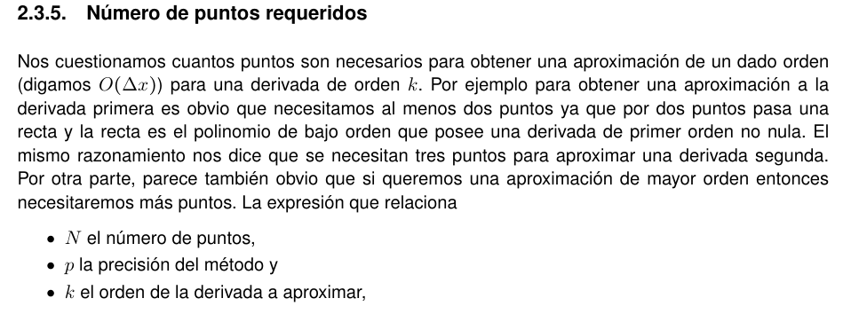
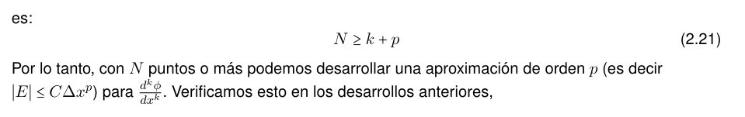
Mecánica Computacional – Métodos Numéricos y Simulación
METODO DE DIFERENCIAS FINITAS
Conceptos básicos

Slide 22
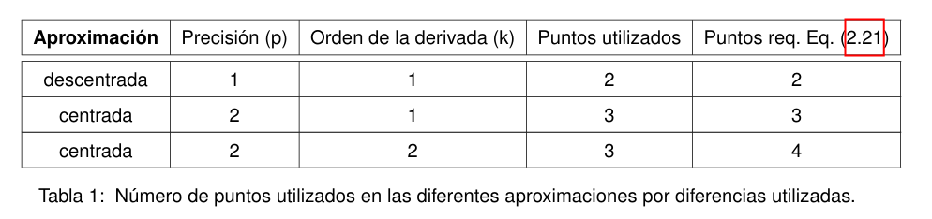

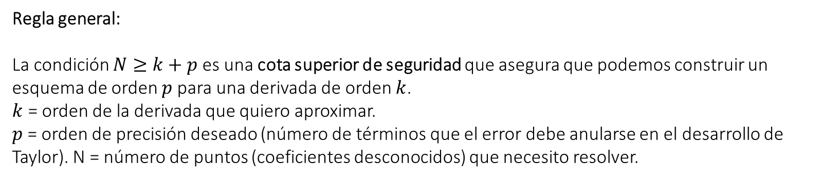
Mecánica Computacional – Métodos Numéricos y Simulación
METODO DE DIFERENCIAS FINITAS
Conceptos básicos
La relación anterior:
Regla general:
La condición $N≥k+p$ es una cota superior de seguridad que asegura que podemos construir un esquema de orden $p$ para una derivada de orden $k$.
$k$ = orden de la derivada que quiero aproximar.
$p$ = orden de precisión deseado (número de términos que el error debe anularse en el desarrollo de Taylor). N = número de puntos (coeficientes desconocidos) que necesito resolver.

Slide 23
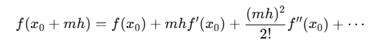
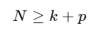
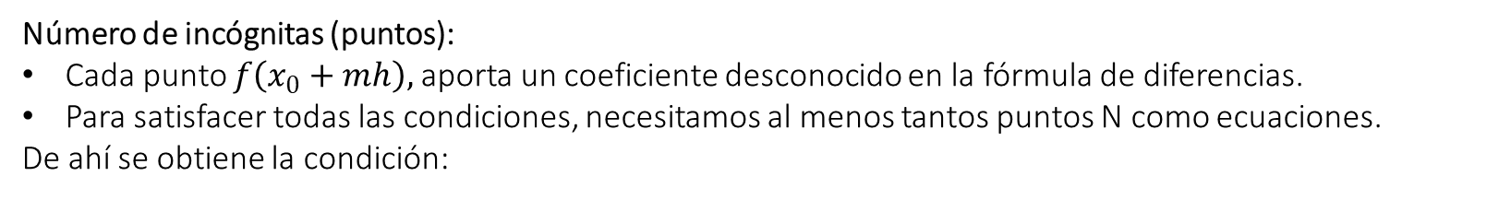
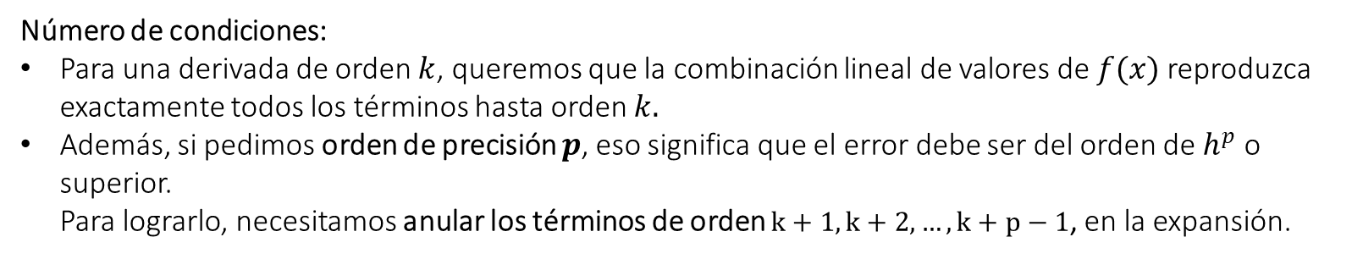
Mecánica Computacional – Métodos Numéricos y Simulación
METODO DE DIFERENCIAS FINITAS
Conceptos básicos – Notas:
Expansión de Taylor: Para aproximar una función $f(x)$ alrededor de un punto $x_{0}$​, expandimos en serie de Taylor en varios nodos $x_{0}+mh$ (con paso $h$ ):
Esto genera un sistema de ecuaciones lineales que relaciona los coeficientes de la fórmula con las derivadas.
Número de condiciones:
Para una derivada de orden $k$, queremos que la combinación lineal de valores de $f(x)$ reproduzca exactamente todos los términos hasta orden $k.$
Además, si pedimos orden de precisión $p$, eso significa que el error debe ser del orden de $h^{p}$ o superior. Para lograrlo, necesitamos anular los términos de orden $k+1, k+2, …, k+p−1$, en la expansión.
Número de incógnitas (puntos):
Cada punto $f\left(x_{0}+mh\right),$aporta un coeficiente desconocido en la fórmula de diferencias.
Para satisfacer todas las condiciones, necesitamos al menos tantos puntos N como ecuaciones.
De ahí se obtiene la condición:

Slide 24
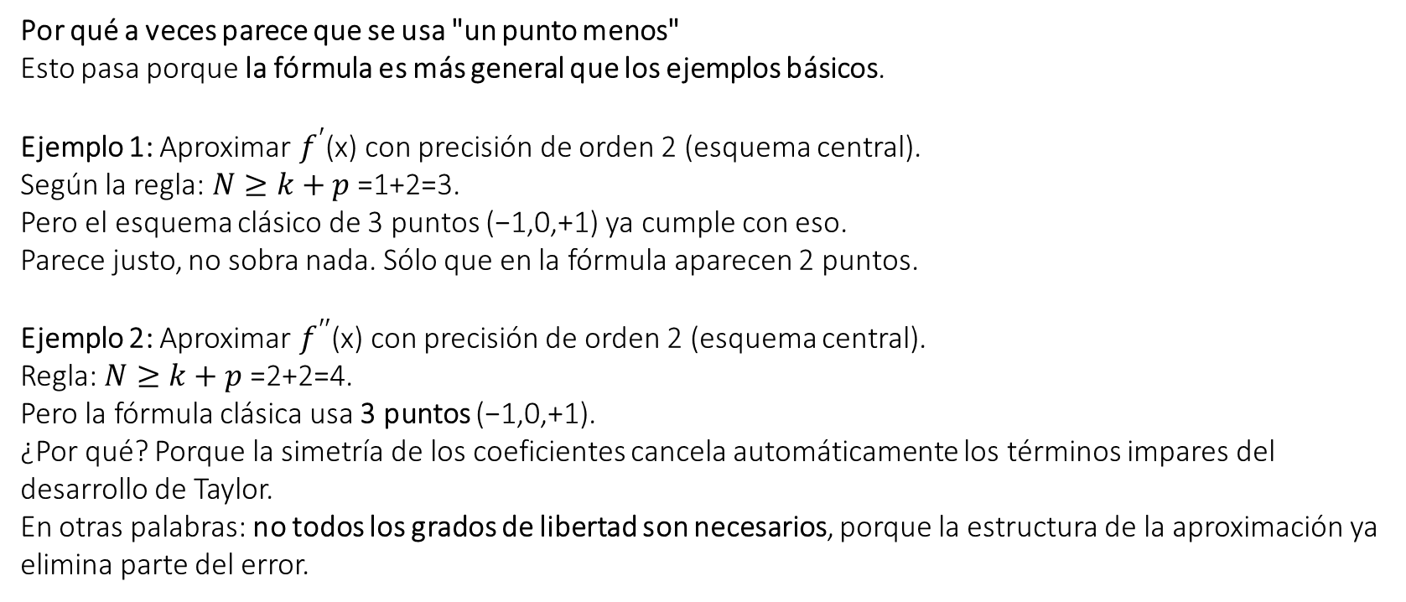
Mecánica Computacional – Métodos Numéricos y Simulación
METODO DE DIFERENCIAS FINITAS
Conceptos básicos
Por qué a veces parece que se usa "un punto menos"
Esto pasa porque la fórmula es más general que los ejemplos básicos.
Ejemplo 1: Aproximar $f^{′}$(x) con precisión de orden 2 (esquema central).
Según la regla: $N≥k+p$ =1+2=3.
Pero el esquema clásico de 3 puntos (−1,0,+1) ya cumple con eso.
Parece justo, no sobra nada. Sólo que en la fórmula aparecen 2 puntos.
Ejemplo 2: Aproximar $f^{′′}$(x) con precisión de orden 2 (esquema central).
Regla: $N≥k+p$ =2+2=4.
Pero la fórmula clásica usa 3 puntos (−1,0,+1).
¿Por qué? Porque la simetría de los coeficientes cancela automáticamente los términos impares del desarrollo de Taylor.
En otras palabras: no todos los grados de libertad son necesarios, porque la estructura de la aproximación ya elimina parte del error.

Slide 25
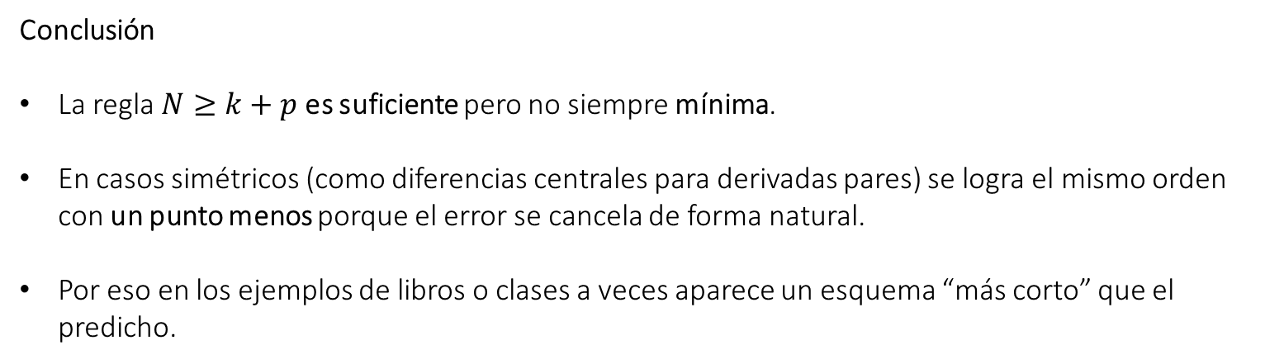
Mecánica Computacional – Métodos Numéricos y Simulación
METODOS NUMERICOS APLICADOS A LAS ECUACIONES
DIFERENCIALES – METODO DE DIFERENCIAS FINITAS
Conceptos básicos
Conclusión
La regla $N≥k+p$ es suficiente pero no siempre mínima.
En casos simétricos (como diferencias centrales para derivadas pares) se logra el mismo orden con un punto menos porque el error se cancela de forma natural.
Por eso en los ejemplos de libros o clases a veces aparece un esquema “más corto” que el predicho.

Slide 26
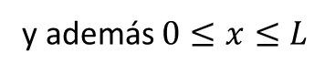

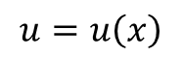
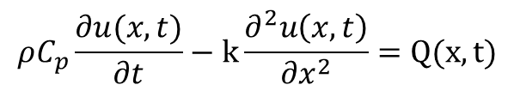
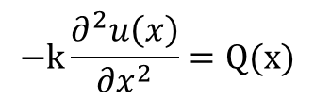
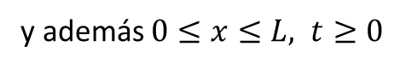
Mecánica Computacional – Métodos Numéricos y Simulación
METODO DE DIFERENCIAS FINITAS
Conceptos básicos – Condiciones de Contorno
Problema Estacionario (Poisson)
Recordando el problema de difusión en una dimensión:
$$ρC_{p}\frac{∂u(x,t)}{∂t}−k\frac{∂^{2}u\left(x,t\right)}{{∂x}^{2}}=Q(x,t)$$
donde $u=u\left(x,t\right)$ es la variable dependiente.
y además $0≤x≤L, t≥0$
Al considerar el estado estacionario, donde la variable $u\left(x,t\right)$ no cambia con el tiempo, entonces:
$$\frac{∂u(x,t)}{∂t}=0$$
La ecuación de Poisson nos queda de la siguiente forma
$$−k\frac{∂^{2}u\left(x\right)}{{∂x}^{2}}=Q(x)$$
$$u=u\left(x\right)$$
y además $0≤x≤L$
Lo que haremos ahora es discretizar el problema 1D con condiciones de borde del tipo DIRICHLET

Slide 27
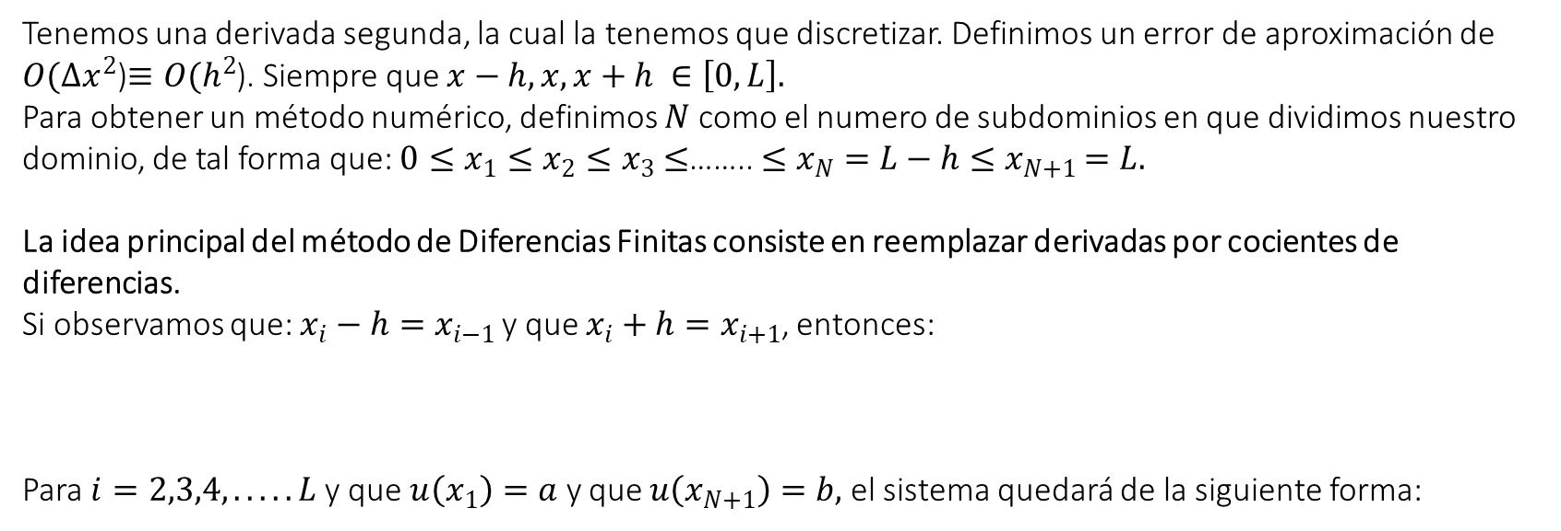
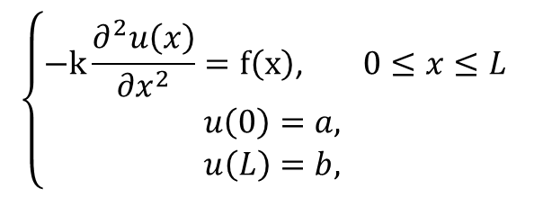
Mecánica Computacional – Métodos Numéricos y Simulación
METODO DE DIFERENCIAS FINITAS
Conceptos básicos
Condiciones de borde del tipo DIRICHLET.
Consideremos el problema:
$$\left\{\begin{aligned}−k\frac{∂^{2}u\left(x\right)}{{∂x}^{2}}=f\left(x\right)\text{, } 0≤x≤L \\ u\left(0\right)=a, \\ u\left(L\right)=b, \end{aligned}\right.$$
Tenemos una derivada segunda, la cual la tenemos que discretizar. Definimos un error de aproximación de
$O(∆x^{2}$)$≡O(h^{2}$). Siempre que $x−h, x,x+h ∈\left[0,L\right].$
Para obtener un método numérico, definimos $N$ como el numero de subdominios en que dividimos nuestro
dominio, de tal forma que: $0≤x_{1}≤x_{2}≤x_{3}$ $≤$…….. $≤x_{N}$ $=L−h≤x_{N+1}$ $=L.$
La idea principal del método de Diferencias Finitas consiste en reemplazar derivadas por cocientes de diferencias.
Si observamos que: $x_{i}−h=$ $x_{i−1}$ y que $x_{i}+h=$ $x_{i+1}$, entonces:
Para $i=2,3,4,. . . . .L$y que $u\left(x_{1}\right)=a$ y que $u\left(x_{N+1}\right)=b,$ el sistema quedará de la siguiente forma:

Slide 28
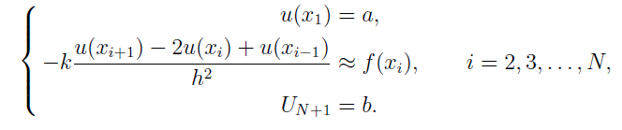
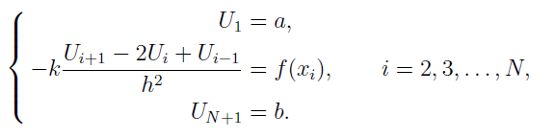


Mecánica Computacional – Métodos Numéricos y Simulación
METODO DE DIFERENCIAS FINITAS
Conceptos básicos
$$u\left(x_{N+1}\right)=b$$
La idea es entonces definir aproximaciones $U_{i}≅u(x_{i}$) que cumplan las formulas anteriores con igualdad, es decir:
Multiplicando por $\frac{h^{2}}{k}$ obtenemos el siguiente sistema de ecuaciones:

Slide 29


Mecánica Computacional – Métodos Numéricos y Simulación
METODO DE DIFERENCIAS FINITAS
Conceptos básicos
Este sistema de ecuaciones tiene $N+1$ ecuaciones y $N+1$ incógnitas $U_{1},U_{2},U_{3}, . . . .$. $U_{N+1}$
El mismo, puede reescribirse de la siguiente manera:
En forma matricial resulta
De esta manera lo implementamos en forma computacional
Analizar la matriz: radio espectral,
Autovalores, si es SDP, diagonal dominante, etc.

Slide 30





Mecánica Computacional – Métodos Numéricos y Simulación
METODO DE DIFERENCIAS FINITAS
Conceptos básicos
Proposición 1: Si la solución real es $u\left(x\right)∈C^{4}$ y la reemplazamos en la ecuación en diferencias, tenemos:
Más precisamente, si denominamos $M_{4}={máx}_{[x−h, x+h]}\left|{d^{4}u}/{{dx}^{4}}\right|$, entonces:
Lo que se puede demostrar utilizando el teorema de Taylor, a partir de la fórmula en diferencias.
Teorema 1: Si la solución exacta $u\left(x\right)$ de la Proposición 1 es $C^{4}$ $\left[0,L\right],$entonces
donde $M_{4}={máx}_{[0, L]}\left|{d^{4}u}/{{dx}^{4}}\right|$ y $C$ es una constante que depende de los parámetros $k,L$, de la ecuación, pero es independiente de la función $f(x)$, y de los datos de borde $a,b$ y del parâmetro de discretización $∆x≡h$ (o $N$). Demostración: La demostración se puede encontrar en [Larsson-Thomée 2009, Cap. 4.

Slide 31





Mecánica Computacional – Métodos Numéricos y Simulación
METODO DE DIFERENCIAS FINITAS
Conceptos básicos
Para verificar si el código funciona bien, se busca una solución exacta. Esto parece difícil, pero es cuestión de elegir una $u\left(x\right)$ cualquiera, que sea $C^{4}$ $\left[0,L\right]$ aunque no sea muy obvia, como lineal o cuadrática y luego, dado un $k$ elegido, se calcula $f(x)$, $u\left(0\right)$y $u\left(L\right)$.
Por ejemplo: Tomemos:
Para que esta $u\left(x\right)$ sea solución de la proposición 1, calculamos: $f=−k{d^{2}u}/{{dx}^{2}}$
Luego, resolvemos el problema con
y deberíamos obtener una solución aproximada a
Para estar seguros que el código esta bien programado, debemos verificar que cuando tomamos $h$más pequeño, el error máximo se reduce como $Ch^{2}$. Es decir, cada vez que tomamos $h$ igual a la mitad de un $h$ anterior, el error debe reducirse por un factor 1/4.

Slide 32

Mecánica Computacional – Métodos Numéricos y Simulación
METODO DE DIFERENCIAS FINITAS
Conceptos básicos
Vayamos a los ejemplos del apunte:

Slide 33

Mecánica Computacional – Métodos Numéricos y Simulación
METODO DE DIFERENCIAS FINITAS
Conceptos básicos

Slide 34

Mecánica Computacional – Métodos Numéricos y Simulación
METODO DE DIFERENCIAS FINITAS
Conceptos básicos

Slide 35


Mecánica Computacional – Métodos Numéricos y Simulación
METODO DE DIFERENCIAS FINITAS
Conceptos básicos

Slide 36



Mecánica Computacional – Métodos Numéricos y Simulación
METODO DE DIFERENCIAS FINITAS
Conceptos básicos

Slide 37

Mecánica Computacional – Métodos Numéricos y Simulación
METODO DE DIFERENCIAS FINITAS
Conceptos básicos
Sigamos con los ejemplos del apunte:
Ejemplo de Aplicación:

Slide 38


Mecánica Computacional – Métodos Numéricos y Simulación
METODO DE DIFERENCIAS FINITAS
Conceptos básicos

Slide 39

Mecánica Computacional – Métodos Numéricos y Simulación
METODO DE DIFERENCIAS FINITAS
Conceptos básicos

Slide 40

Mecánica Computacional – Métodos Numéricos y Simulación
METODO: DIFERENCIAS FINITAS (FDM)
Notas sobre las Series de Taylor en Diferencias Finitas
Cuando usamos la serie de Taylor para aproximar derivadas, o cuando nos queremos aproximar a una función de características complejas, esta serie resulta en una herramienta muy importante. Su validez se da (en el caso de una función a aproximar) cuando estamos dentro del radio de convergencia. En el caso que discreticemos una ecuación diferencial, donde no conocemos la función a resolver, y usando un método como Diferencias Finitas, no tenemos idea de este radio de convergencia. ¿Cómo evaluamos su alcance?
Cuando usamos Taylor en métodos numéricos para PDEs no estamos realmente buscando “aproximar la función” en sí, sino desarrollar localmente la misma para obtener una fórmula de discretización.
Diferencia entre “aproximar la función” y “derivar el método”
Cuando en cálculo usamos la serie de Taylor, estamos interesados en reconstruir la función a partir de sus derivadas en un punto. Ahí sí necesitamos preocuparnos por el radio de convergencia: si estamos fuera, la serie no converge y la aproximación no tiene sentido.
En métodos numéricos como diferencias finitas, la función desconocida $u(x)$ no la aproximamos directamente mediante Taylor, en su lugar:
Usamos Taylor como herramienta formal para expresar cómo se comporta $u(x)$ y sus derivadas si asumimos que es suficientemente suave (analítica o al menos de clase $C^{k}$).
El objetivo no es reconstruir $u(x)$, sino crear una relación algebraica entre valores en puntos discretos y sus derivadas.
Usamos la serie como una “herramienta algebraica” para deducir el error de truncamiento, no como una aproximación global de la función.

Slide 41



Mecánica Computacional – Métodos Numéricos y Simulación
METODO: DIFERENCIAS FINITAS (FDM)
Series de Taylor en Diferencias Finitas
¿Qué pasa con el radio de convergencia?
En problemas de ingeniería y física, se suele asumir que la solución es lo bastante suave (derivable las veces necesarias) en el dominio interior. Eso hace que el radio de convergencia sea, en la práctica, mayor que el paso $Δ_{x}≡h$ que elegimos.
Si hubiera discontinuidades (ej. shocks en ecuaciones hiperbólicas, gradientes muy bruscos), ahí sí el desarrollo de Taylor pierde sentido localmente, y el método de diferencias finitas puede degradarse o volverse inestable.
¿Cómo evaluamos si “alcanzamos” en diferencias finitas?
Como no conocemos la función exacta, usamos otros criterios para evaluar si el método está dando una solución correcta:
Orden de consistencia Lo deducimos a partir de Taylor: el error de truncamiento $O(h^{p}$), nos indica que, si $u$ (variable dependiente) es suave, la aproximación mejora como $h^{p}$ al reducir el paso.
Estudio de convergencia numérica Se compara la solución numérica para pasos $h,h/2,h/4$ y se verifica que el error disminuye con la tasa esperada. Esto es independiente de conocer la solución exacta:
¿Como lo deducimos?

Slide 42





Mecánica Computacional – Métodos Numéricos y Simulación
METODO: DIFERENCIAS FINITAS (FDM)
Series de Taylor en Diferencias Finitas
Como no conocemos la solución exacta, podemos inferir el orden $p$ del método usando tres discretizaciones sucesivas, $h,\frac{h}{2} y\frac{h}{4}$
Deducción de:
1. Idea general
Supongamos que el error de la aproximación u​ al valor exacto $u_{h}$ se comporta como:
2. Usando diferencias entre mallas
Si no tenemos $u$exacto, no podemos calcular $E(h)$. Pero sí podemos trabajar con las diferencias entre soluciones en distintas mallas:

Slide 43




Mecánica Computacional – Métodos Numéricos y Simulación
METODO: DIFERENCIAS FINITAS (FDM)
Series de Taylor en Diferencias Finitas
Deducción de:
3. Cociente de errores
Si hacemos el cociente entre esas diferencias:
4. Aislando $p$
Tomando logaritmo en base 2:

Slide 44

Mecánica Computacional – Métodos Numéricos y Simulación
METODO: DIFERENCIAS FINITAS (FDM)
Series de Taylor en Diferencias Finitas
3. Condición de estabilidad (análisis de Fourier, CFL, etc.) Si el método es consistente y estable, el teorema de Lax garantiza que converge (aunque no sepamos la función exacta).
4. Pruebas con soluciones conocidas Antes de resolver un problema real, se testea el código con una solución analítica sencilla para verificar orden y estabilidad.
Resumen:
En diferencias finitas, no necesitamos el radio de convergencia de Taylor en el sentido clásico, porque no usamos la serie para aproximar la función globalmente.
Lo que importa es que la función sea suficientemente suave localmente y que el paso $h$ esté en un régimen donde el error de truncamiento y la estabilidad sean controlables.
Si sospechamos que la solución no es suave, hay que recurrir a otros métodos (volúmenes finitos, esquemas con limitadores, etc.).

Slide 45

Mecánica Computacional – Métodos Numéricos y Simulación
METODO: DIFERENCIAS FINITAS (FDM)
Series de Taylor en Diferencias Finitas
Cuando usamos Taylor en métodos numéricos para PDEs no estamos realmente buscando “aproximar la función” en sí, sino desarrollar localmente para obtener una fórmula de discretización.
Diferencia entre “aproximar la función” y “derivar el método”
Cuando en cálculo usamos la serie de Taylor, estamos interesados en reconstruir la función a partir de sus derivadas en un punto. Ahí sí necesitamos preocuparnos por el radio de convergencia: si estamos fuera, la serie no converge y la aproximación no tiene sentido.
Pero en métodos numéricos como diferencias finitas, la función desconocida $φ(x)$ (variable dependiente) no la aproximamos directamente mediante Taylor. En su lugar:
Usamos Taylor como herramienta formal para expresar cómo se comporta $φ(x)$ y sus derivadas si asumimos que es suficientemente suave (analítica o al menos de clase $C^{n}$).
El objetivo no es reconstruir $φ(x)$ , sino crear una relación algebraica entre valores en puntos discretos y derivadas.
Usamos la serie como una “herramienta algebraica” para deducir el error de truncamiento, no como una aproximación global de la función.

Slide 46

Mecánica Computacional – Métodos Numéricos y Simulación
METODO DE DIFERENCIAS FINITAS
Conceptos básicos- Análisis de Error. Teorema de Lax

Slide 47

Mecánica Computacional – Métodos Numéricos y Simulación
METODO DE DIFERENCIAS FINITAS
Conceptos básicos- Análisis de Error. Teorema de Lax

Slide 48

Mecánica Computacional – Métodos Numéricos y Simulación
METODO DE DIFERENCIAS FINITAS
Conceptos básicos- Análisis de Error. Teorema de Lax

Slide 49



Mecánica Computacional – Métodos Numéricos y Simulación
METODO DE DIFERENCIAS FINITAS
Conceptos básicos- Análisis de Error. Teorema de Lax
1. Error de truncamiento
Se arranca con la cota del error de truncamiento para la aproximación de la segunda derivada:
Esto quiere decir que, en cada nodo, la aproximación discreta al operador diferencial se desvía de la exacta en un orden $O(∆x^{2}$).
2. Forma matricial del sistema
La ecuación discreta (tipo FEM o Diferencias Finitas) se puede escribir como:

Slide 50






Mecánica Computacional – Métodos Numéricos y Simulación
METODO DE DIFERENCIAS FINITAS
Conceptos básicos- Análisis de Error. Teorema de Lax
3. Relación entre error absoluto y error de truncamiento
Se multiplica por la inversa de $K$:
Luego, en norma euclídea:
Aquí aparece la observación:
Para matrices simétricas definidas positivas (como el operador difusivo discretizado), se cumple que:
donde $λ_{min}$ es el autovalor mínimo de $K$. Esto viene de la teoría espectral: la norma inducida por la norma 2 es igual al mayor valor singular, y en una SPD los valores singulares coinciden con los autovalores. (Symmetric Positive Definite (en español: simétrica definida positiva).
Una matriz real A es simétrica definida positiva si cumple:

Slide 51


Mecánica Computacional – Métodos Numéricos y Simulación
METODO DE DIFERENCIAS FINITAS
Conceptos básicos- Análisis de Error. Teorema de Lax
¿Por qué nos importa?
En problemas de difusión (ej. calor, Poisson, elasticidad lineal), las matrices de rigidez $K$que aparecen en FEM o en Diferencias Finitas son típicamente SPD.
Esto garantiza:
Autovalores reales y positivos $\left(λ_{i}>0\right).$
Inversa bien definida y estable ($K^{−1}$ existe).
La matriz induce una norma de energía:
El problema discreto es estable (no amplifica errores arbitrariamente).

Slide 52


Mecánica Computacional – Métodos Numéricos y Simulación
METODO DE DIFERENCIAS FINITAS
Conceptos básicos- Análisis de Error. Teorema de Lax
Ejemplo: Laplaciano 1D con condiciones Dirichlet
Cuando decimos que la matriz $K$ de la difusión es SPD, estamos diciendo que tiene todas las propiedades necesarias para asegurar estabilidad, lo cual es justo lo que usamos en la demostración del Teorema de Lax.

Slide 53




Mecánica Computacional – Métodos Numéricos y Simulación
METODO DE DIFERENCIAS FINITAS
Conceptos básicos- Análisis de Error. Teorema de Lax
4. Cota explícita del error
Entonces:
5. Interpretación
El miembro izquierdo $\left\|E_{φ}\right\|$es el error absoluto global de la solución numérica (medido en norma 2, equivalente al RMS que aparece en tu apunte).
El miembro derecho depende del error de truncamiento y del inverso del autovalor mínimo de la matriz discreta.
6. Condición de estabilidad
Aquí entra el punto clave del Teorema de Lax:
Si $λ_{min}$​ se mantiene acotado cuando Δx→0 (es decir, no tiende a cero), entonces la desigualdad asegura que el error absoluto es del mismo orden que el truncamiento:
Esto implica que la discretización es estable.

Slide 54

Mecánica Computacional – Métodos Numéricos y Simulación
METODO DE DIFERENCIAS FINITAS
Conceptos básicos- Análisis de Error. Teorema de Lax
7. Conclusión:
Entonces se cumple que:
Consistencia: porque $\left\|E_{trunc}\right\|=O(∆x^{2}$)
Estabilidad: porque $λ_{min}$ no se va a cero, garantizando que $K^{−1}$ no “explota”.
Convergencia: por el Teorema de Lax, se sigue que $φ→φ_{ex}$ cuando $∆x$ $→$ 0.
Esa última línea del apunte: Consistencia + Estabilidad ⇒ Convergencia es la síntesis del Teorema de Equivalencia de Lax aplicada al problema de difusión con discretización espacial.
Nota: Se puede analizar porque el $λ_{min}$ no se hace cero.

Slide 55




Mecánica Computacional – Métodos Numéricos y Simulación
METODO DE DIFERENCIAS FINITAS
Conceptos básicos
Condiciones de borde del tipo NEUMANN o MIXTAS.
Consideremos el problema:
Veamos ahora como podemos programar un sistema con una condición Neumann o Mixta: para ello consideramos en el extremo derecho $x=L$ una condición de borde diferente, que contiene a la de tipo Neumann y de tipo Robin.
Consideremos el problema
Los datos del problema son: $k, L, f\left(x\right), a, H_{1},H_{2}$ y $u_{E}$
La diferencia esencial entre este problema y el que programamos con la condición Dirichlet radica en la derivada $\frac{du}{dx}(L)$ que aparece en la condición de borde.
Por lo que vimos en el problema anterior y para no perder precisión en el método, y mantener un error de orden $O(h^{2})$, usaremos una diferencia centrada para la derivada:

Slide 56


Mecánica Computacional – Métodos Numéricos y Simulación
METODO DE DIFERENCIAS FINITAS
Conceptos básicos
Notamos que $x_{N+2}=L+h$ es un punto que cae fuera del dominio $[0,L]$ y por eso a $x_{N+2}$
lo llamamos nodo ficticio. La condición de borde se reemplaza entonces por la ecuación:
De esta manera, el sistema resulta

Slide 57

Mecánica Computacional – Métodos Numéricos y Simulación
METODO DE DIFERENCIAS FINITAS
Conceptos básicos
En forma matricial nos queda de la siguiente forma:

Slide 58



Mecánica Computacional – Métodos Numéricos y Simulación
METODO DE DIFERENCIAS FINITAS
Conceptos básicos
Lo programamos:
También para este problema se tiene un resultado de estimación del error, cuya demostración la podemos ver en Larsson-Thomée 2009
Teorema 2: Si la solución exacta del problema es $u\left(x\right)∈ C^{4}\left[0,L\right]$
donde $M_{4}=\max_{[0,L]}\left|\frac{d^{4}u}{{dx}^{4}}\right|$ y $C$ es una constante que depende de los parámetros $k, L, H_{1}$, $H_{2}$ de la ecuación, pero es independiente de la función $f\left(x\right),$ del dato $u_{E}$ y del parámetro de discretización $h.$

Slide 59



Mecánica Computacional – Métodos Numéricos y Simulación
METODO DE DIFERENCIAS FINITAS
Conceptos básicos
Sigamos con los ejemplos del apunte y las condiciones de borde Neumann o Mixtas:
Condiciones de contorno tipo Neumann (“flujo impuesto”)
El problema a resolver es:
Ahora $φ_{L}$ pasa a ser una incógnita más

Slide 60

Mecánica Computacional – Métodos Numéricos y Simulación
METODO DE DIFERENCIAS FINITAS
Conceptos básicos

Slide 61



Mecánica Computacional – Métodos Numéricos y Simulación
METODO DE DIFERENCIAS FINITAS
Conceptos básicos

Slide 62

Mecánica Computacional – Métodos Numéricos y Simulación
METODO DE DIFERENCIAS FINITAS
Conceptos básicos

Slide 63



Mecánica Computacional – Métodos Numéricos y Simulación
METODO DE DIFERENCIAS FINITAS
Conceptos básicos

Slide 64

Mecánica Computacional – Métodos Numéricos y Simulación
METODO DE DIFERENCIAS FINITAS
Conceptos básicos

Slide 65





Mecánica Computacional – Métodos Numéricos y Simulación
METODO DE DIFERENCIAS FINITAS
Conceptos básicos

Slide 66



Mecánica Computacional – Métodos Numéricos y Simulación
METODO DE DIFERENCIAS FINITAS
Conceptos básicos
DIFERENCIAS EN USAR UNA DERIVADA CENTRADA Y DESCENTRADA
(Con nodo ficticio)
(Usando tres puntos hacia atrás)

Slide 67
Mecánica Computacional – Métodos Numéricos y Simulación
METODO DE DIFERENCIAS FINITAS
Conceptos básicos
APENDICES
NOTAS SOBRE LOS TEMAS TRATADOS

Slide 68

Mecánica Computacional – Métodos Numéricos y Simulación
METODO DE DIFERENCIAS FINITAS
Apéndices - Análisis de Error. Teorema de Lax- Notas:
1) 1D, Dirichlet–Dirichlet, Diferencias Finitas

Slide 69


Mecánica Computacional – Métodos Numéricos y Simulación
METODO DE DIFERENCIAS FINITAS
Apéndices - Análisis de Error. Teorema de Lax- Notas:
2) 1D con otras condiciones de borde
3) 2D (resumido)

Slide 70


Mecánica Computacional – Métodos Numéricos y Simulación
METODO DE DIFERENCIAS FINITAS
Apéndices - Análisis de Error. Teorema de Lax- Notas:
4) Visión general (vale para FD y FEM)
Consecuencia para Lax

Slide 71



Mecánica Computacional – Métodos Numéricos y Simulación
METODO DE DIFERENCIAS FINITAS
Apéndices – Taylor - Condiciones de Contorno - Notas:
CONCEPTO IMPORTANTE:
Cuando se discretiza una derivada utilizando series de Taylor para diferencias finitas, la suma de los coeficientes de cada término no necesariamente tiene que dar cero en todos los casos. Sin embargo, en muchos esquemas de diferencias finitas, la condición de que la suma de los coeficientes sea cero es importante y se relaciona con la conservación de la precisión y la eliminación de términos de error.
Por ejemplo: Derivada de Primer Orden
Consideremos una aproximación a la derivada primera de una función $f(x)$ en el punto $x_{i}$​. Una aproximación central de la derivada primera utilizando diferencias finitas es:
Aquí, los coeficientes de $f(x_{i+1})$y $f(x_{i−1})$ son $+\frac{1}{2h}$​ y $-\frac{1}{2h}$respectivamente. La suma de estos coeficientes es:
Esta condición de suma cero asegura que los términos lineales en la expansión de Taylor se cancelen, lo que es esencial para que la fórmula sea una aproximación de la derivada de primer orden y no contenga un término constante incorrecto.
Pruebe con las otras aproximaciones

Slide 72
Mecánica Computacional – Métodos Numéricos y Simulación
METODO DE DIFERENCIAS FINITAS
Apéndices – Taylor - Condiciones de Contorno - Notas:
Importancia de la Suma de los Coeficientes
La suma cero de los coeficientes se relaciona con la consistencia del esquema y con la cancelación de errores en el orden adecuado. Esto es crucial para mantener la precisión de la aproximación y garantizar que la discretización represente correctamente la derivada que se desea aproximar.
Si la suma de los coeficientes no es cero, significa que hay un término constante que no debería estar presente, lo que introduce un sesgo en la aproximación y afecta la precisión del método.
Explicación Física:
La condición de que la suma de los coeficientes sea cero en las discretizaciones de derivadas utilizando diferencias finitas también tiene una explicación física relacionada con la conservación de ciertas propiedades fundamentales del sistema que se está modelando.
1. Conservación de Flujo o Cantidad de Movimiento
En muchos problemas físicos, la derivada de una cantidad está relacionada con el flujo de esa cantidad a través de un punto o en un volumen. Por ejemplo, en la ecuación de continuidad en dinámica de fluidos, la derivada espacial de la densidad o de la velocidad está relacionada con el flujo de masa o cantidad de movimiento.
Cuando se discretiza una derivada, por ejemplo, la derivada de la densidad respecto a la posición en una ecuación de continuidad, estás esencialmente describiendo cómo la cantidad de densidad entra o sale de un punto en el espacio. Si los coeficientes de las diferencias finitas no suman cero, implicaría que hay una ganancia o pérdida artificial de masa en el sistema, lo que violaría la conservación de masa (o de cualquier otra cantidad conservada).

Slide 73

Mecánica Computacional – Métodos Numéricos y Simulación
METODO DE DIFERENCIAS FINITAS
Apéndices – Taylor - Condiciones de Contorno - Notas:
2. Simetría y Neutralidad
En un sistema físico, la falta de sesgo es fundamental. Para la derivada de primer orden, por ejemplo, la simetría en la aproximación central garantiza que no haya un sesgo hacia la derecha o hacia la izquierda. Si la suma de los coeficientes no fuera cero, eso podría introducir un "falso" gradiente que no existe físicamente, lo que alteraría los resultados de la simulación.
En la derivada de segundo orden, que típicamente se relaciona con la difusión o aceleración en muchos modelos físicos, la neutralidad de la suma de los coeficientes asegura que no se introduzca una fuente o sumidero artificial en la cantidad que se está calculando.
3. Interpretación de la Derivada como Flujo
Consideremos la derivada primera de una función $f(x)$, que en física podría representar la velocidad o el flujo de una cantidad. Cuando discretizamos usando diferencias finitas, estamos evaluando cómo esta cantidad varía entre puntos en un espacio discreto. Si sumamos los coeficientes de la aproximación de la derivada y no obtenemos cero, en un sentido físico, esto implica que hay una creación o destrucción artificial de flujo en el sistema.
Por ejemplo, si modelamos la difusión de calor (donde la derivada segunda del campo de temperatura representa cómo se distribuye el calor), una suma no cero de los coeficientes podría introducir artificialmente una fuente o sumidero de calor, lo que físicamente no tiene sentido y comprometería la validez del modelo.

Slide 74
Mecánica Computacional – Métodos Numéricos y Simulación
METODO DE DIFERENCIAS FINITAS
Apéndices – Taylor - Condiciones de Contorno - Notas:
4. Efecto de Bordes y Condiciones de Contorno
En algunos esquemas de diferencias finitas, especialmente cerca de los bordes de un dominio, la condición de suma cero de los coeficientes también está vinculada a la correcta aplicación de las condiciones de contorno. Una suma no cero podría implicar que el flujo o la cantidad conservada no se comporta correctamente en los bordes, introduciendo términos en la simulación que no reflejan la realidad física.
Resumen
La suma cero de los coeficientes en las discretizaciones por diferencias finitas está ligada a la conservación de propiedades físicas fundamentales, como la conservación de la masa, energía o cantidad de movimiento, y asegura que la discretización no introduzca fuentes, sumideros o sesgos artificiales en el modelo físico. Esto es crucial para obtener resultados precisos y físicamente consistentes en simulaciones numéricas.

Slide 75



Mecánica Computacional – Métodos Numéricos y Simulación
METODO DE DIFERENCIAS FINITAS
Apéndices – Análisis de la Matriz - Condiciones de Contorno - Notas:
Dado el sistema:$Ax=b.$Es importante analizar las características de la matriz A.
El número de condición de una matriz es una medida de qué tan sensible es la solución de un sistema lineal $Ax=b$ a perturbaciones o errores, ya sea en los datos $b$ o en los cálculos numéricos. Además tendremos en cuenta las condiciones de contorno
1. Definición Matemática
El número de condición de una matriz $A$ respecto a la norma ∥⋅∥ se define como:
2. Interpretación
$κ(A)$ cercano a 1: La matriz está bien condicionada. Pequeños errores en los datos o en los cálculos producirán solo pequeños errores en la solución $x$.
$κ(A)$ grande (ej. ${10}^{6}$, ${10}^{12}$, etc.): La matriz está mal condicionada. Pequeños errores en $b$ o en los cálculos pueden amplificarse muchísimo en la solución.$→$ El sistema es numéricamente inestable.

Slide 76

Mecánica Computacional – Métodos Numéricos y Simulación
METODO DE DIFERENCIAS FINITAS
Apéndices – Análisis de la Matriz - Condiciones de Contorno - Notas:

Slide 77





Mecánica Computacional – Métodos Numéricos y Simulación
METODO DE DIFERENCIAS FINITAS
Apéndices – Análisis de la Matriz - Condiciones de Contorno - Notas:
3. Relación con el sistema $Ax=b$
Supongamos que resolvemos:
$$Ax=b$$
Si hay un error relativo pequeño en $b$, digamos:
entonces el error relativo en la solución $x$ se acota aproximadamente por:
Es decir, el número de condición actúa como un amplificador del error. Un $κ(A)$ alto significa que incluso errores pequeños en los datos o redondeos de máquina producen errores grandes en la solución.
4. Ejemplo Numérico
Imagina que tienes $κ(A)$ =${10}^{8}$. Si el error relativo en $b$ es de ${10}^{−6}$, entonces la solución puede tener un error relativo del orden de:
O sea: la solución no sirve aunque el error en los datos era muy pequeño.

Slide 78



Mecánica Computacional – Métodos Numéricos y Simulación
METODO DE DIFERENCIAS FINITAS
Apéndices – Análisis de la Matriz - Condiciones de Contorno - Notas:
5. Conexión con el espectro de $A$
Cuando usamos la norma 2, el número de condición se puede escribir como:
Resumen físico-numérico: Un número de condición alto significa que el sistema $Ax=b$ es muy sensible a perturbaciones, lo cual equivale a que es difícil resolverlo de manera estable con aritmética finita.

Slide 79


Mecánica Computacional – Métodos Numéricos y Simulación
METODO DE DIFERENCIAS FINITAS
Apéndices – Análisis de la Matriz - Condiciones de Contorno - Notas:
ANALISIS DE LA MATRIZ Y CONDICIONES DE CONTORNO
Puede influir en el numero de condición de la matriz de un sistema $Ax=b$ , el tipo de condiciones de contorno, y cuales son la de mayor influencia?
Rta.: SI, las condiciones de contorno influyen muchísimo en el número de condición de la matriz del sistema $Ax=b$ que se obtiene al discretizar un problema diferencial.
1. Por qué influyen las condiciones de contorno
Cuando se discretiza una EDP (ejemplo: difusión, calor, elasticidad) con diferencias finitas o elementos finitos, la matriz $A$ resulta de la formulación variacional o de la discretización directa.
Las condiciones de contorno ($CC$) se incorporan modificando filas/columnas de esa matriz. Esto afecta:
El espectro de valores propios de $A$ .
El mínimo valor propio o singular, que es clave porque $κ\left(A\right)=\frac{λ_{max}}{λ_{min}}$​.
En consecuencia, la condición numérica del sistema.

Slide 80

Mecánica Computacional – Métodos Numéricos y Simulación
METODO DE DIFERENCIAS FINITAS
Apéndices – Análisis de la Matriz - Condiciones de Contorno - Notas:
2. Diferencias entre tipos de CC
a) Dirichlet (valor impuesto)
Fijan directamente el valor de la variable en ciertos nodos.
Numéricamente, equivalen a reemplazar filas/columnas por una identidad local.
Esto mejora el condicionamiento, porque elimina grados de libertad redundantes y asegura que la matriz sea no singular.
Efecto: en general reduce el número de condición.
b) Neumann (flujo impuesto)
Representan derivadas normales en la frontera.
Numéricamente, solo aparecen como términos en el vector de carga $b$.
El sistema resultante puede quedar singular o casi singular, porque no se fija un "nivel de referencia". Ejemplo clásico:
Ecuación de Poisson en un dominio 1D con solo CC Neumann $→$ la matriz es singular (la solución solo está definida hasta una constante).
Efecto: empeoran el condicionamiento, porque el menor valor propio tiende a 0.

Slide 81



Mecánica Computacional – Métodos Numéricos y Simulación
METODO DE DIFERENCIAS FINITAS
Apéndices – Análisis de la Matriz - Condiciones de Contorno - Notas:
c) Robin o mixtas
Combinan Dirichlet y Neumann
Según el peso de $α$ y $β$:
Si predomina la parte tipo Dirichlet, ayudan al condicionamiento.
Si predomina la parte tipo Neumann, heredan la mala condición.
Efecto intermedio, pero pueden estabilizar mejor que usar Neumann puro.
3. ¿Cuáles influyen más?
En orden de mayor impacto negativo en el número de condición:
4. Intuición física
Dirichlet: fija firmemente puntos $→$ el sistema está “anclado”, estable.
Neumann puro: deja “flotar” la solución $→$ el sistema no tiene referencia absoluta $→$ casi singular.
Robin: depende de cuánto “ancla” la parte de Dirichlet.
Un ejemplo físico:
Resolver calor 1D con difusión.
Si se fija $T=0$en un extremo (Dirichlet), el sistema está bien condicionado.
Si se coloca flujo nulo en ambos extremos (Neumann-Neumann), la solución es indeterminada (puede sumarle una constante a $T$). Eso se refleja en $κ\left(A\right)→∞$

Slide 82


Mecánica Computacional – Métodos Numéricos y Simulación
METODO DE DIFERENCIAS FINITAS
Apéndices – Análisis de la Matriz - Condiciones de Contorno - Notas:
Resumen: El tipo de condición de contorno afecta fuertemente el número de condición de la matriz:
Dirichlet $→$ mejoran el condicionamiento.
Neumann $→$ tienden a empeorarlo (pueden generar singularidad si son puras).
Robin $→$ efecto intermedio, según el peso relativo de Dirichlet vs. Neumann.

Slide 83


Mecánica Computacional – Métodos Numéricos y Simulación
METODO DE DIFERENCIAS FINITAS
Apéndices – Análisis de la Matriz - Condiciones de Contorno - Notas:
Para el Laplaciano puro $−u^{′′}$(ó bien $−∇(k∇u)$) con Neumann–Neumann en todo el borde, el sistema es singular: la solución solo está definida hasta una constante. Sí hay casos Neumann–Neumann no singulares: basta con que el operador tenga un término de reacción positivo (p.ej. $−u^{′′}+αu$ con $α>0$) o que se use una Robin con $α>0$ en el borde.

